Slide 1
列转行

Slide 2

目
列转行
Contents

Slide 3
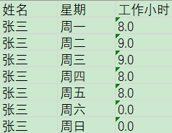

列转行
列转行
列转行就是如果数据一列有相同的值，按照指定的字段，把多行数据转换为一行数据。
去除一些原来的列名，把一列数据变为字段。
注意：列转行之前数据流必须进行排序！

Slide 4
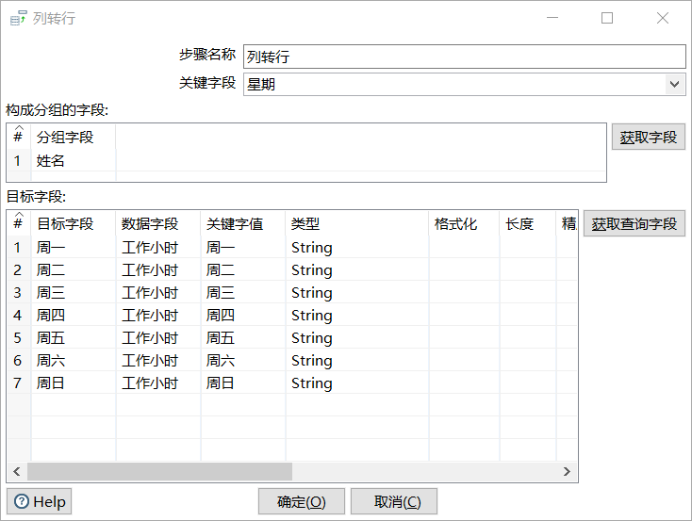
列转行
列转行
从内容到字段名的字段

Slide 5
列转行
列转行
分组的字段

Slide 6
列转行
列转行
生成的字段名

Slide 7
列转行
列转行
字段对应的数据

Slide 8
列转行
列转行
查找数据的字段（类似于key）

Slide 9
任务
列转行
从Excel中读取数据，按照姓名进行分组，把星期、工作小时从列转为行，并保存在Excel中
任务

Slide 10

列转行
分析
输入：Excel输入
转换：列转行
输出：Microsoft Excel输出

